Slide 1
選挙○×クイズ
選挙のこと、知れば知るほどおもしろくなる
～初級編～

Slide 2
だい もん 第１問

Slide 3
せいかい 正解は「○」

Slide 4
だい もん 第２問

Slide 5
せいかい 正解は「○」

Slide 6
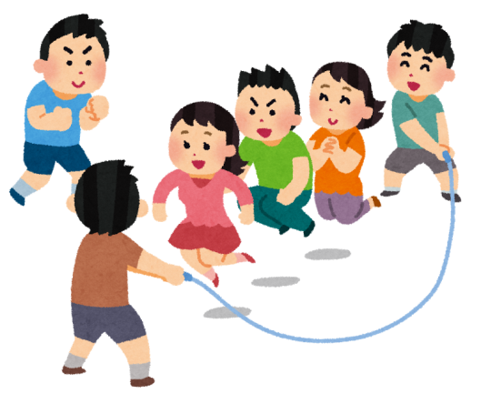
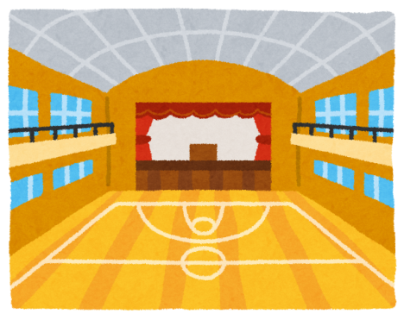
～投票に行かないとどうなる？～
５票 ＜ ６票
10人中、
投票に行ったのは5人だけ
6人全員が
投票した！
バスケットボールがいいと思っている人が多いはずなのに、投票者数の多いなわとびに決まってしまいました…。

Slide 7
だい もん 第３問

Slide 8
せいかい 正解は「×」

Slide 9
だい もん 第４問

Slide 10
せいかい 正解は「○」

Slide 11
だい もん 第５問

Slide 12
せいかい 正解は「○」

Slide 13
だい もん 第６問

Slide 14
せいかい 正解は「×」

Slide 15
だい もん 第７問

Slide 16
せいかい 正解は「○」

Slide 17
だい もん 第８問

Slide 18
せいかい 正解は「×」

Slide 19
だい もん 第９問

Slide 20
せいかい 正解は「×」

Slide 21
だい もん 第１０問（ラスト！）

Slide 22
せいかい 正解は「○」

Slide 23
まとめ
大切なポイントをおさらいしよう

Slide 24
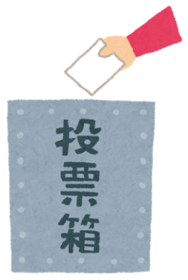
ポイント１ 「選挙権」は大切な権利

Slide 25
ポイント２ 投票は「満１８歳以上」から

Slide 26
ポイント３ 投票にもいろいろある

Slide 27
さいごに…
投票所で待ってます！
松戸市選挙管理委員会

